Slide 1
ТЕМА НАШЕГО УРОКА
« Решение задач на движение»
Учитель начальных классов:
Гусева Елена Николаевна

Slide 2
Какие существуют виды задач на движение?
Движение в противоположном направлении с удалением
Движение в противоположном направлении навстречу друг другу
Движение в одном направлении с отставанием
Движение в одном направлении вдогонку

Slide 3
Объясни, что обозначают эти буквы:
S V t
расстояние скорость время

Slide 4

Чтобы найти расстояние, нужно…
Чтобы найти скорость, нужно…
Чтобы найти время, нужно…
Notes:
Правила нахождения расстояния, скорости, времени. /Доска формулы/

Slide 5
Арифметический диктант
v = 6 км/ч t = 3 ч s - ? | s = 8 км t = 2 ч v - ? | v = 20 км/ч t = 4 ч s - ? | s = 12 м t = 6 ч v - ?
v = 12 км/ч t = 5 ч s - ? | v = 6 м/мин t = 15мин s - ? | s = 60 см v = 15 см/с t - ? | s = 90 км t = 6 ч v - ?
v = 5 м/мин t = 16 мин s - ? | s = 70 км v = 14 км/ч t - ? | v = 25 км/ч t = 4 ч s - ? | s = 60 км t = 12 мин v - ?

Slide 6
Проверка
v = 6 км/ч t = 3 ч s - ? 18 км | s = 8 км t = 2 ч v - ? 4 км\ч | v = 20 км/ч t = 4 ч s - ? 80 км | s = 12 м t = 6 ч v - ? 2 м\ч
v = 12 км/ч t = 5 ч s - ? 60 км | v = 6 м/мин t = 15мин s - ? 90 м | s = 60 см v = 15 см/с t - ? 4 с | s = 90 км t = 9 ч v - ? 10 км\ч
v = 5 м/мин t = 16 мин s - ? 80 м | s = 70 км v = 14 км/ч t - ? 5 ч | v = 25 км/ч t = 4 ч s - ? 100 км | s = 60 км t = 12 мин v - ? 5 км\мин

Slide 7
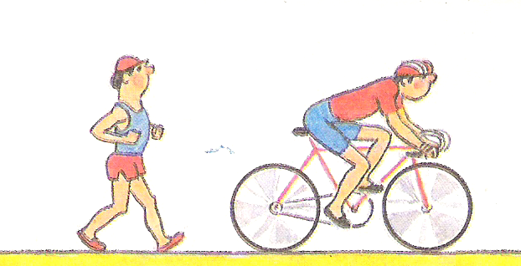
Задача 1
24 км
А
В
18 км/ч.
Почему велосипедист догонит спортсмена?
6 км/ч.
Из двух пунктов, расстояние между которыми 24 км, одновременно вышел спортсмен и выехал велосипедист. Скорость спортсмена 6 км/ч., а скорость велосипедиста 18 км/ч..
1).Через сколько часов велосипедист догонит спортсмена?
2).На каком расстоянии от пункта В велосипедист догонит спортсмена?
3). На сколько километров путь велосипедиста больше пути спортсмена?

Slide 8
Рассуждаем и решаем задачу.
A
24 км
B
18км/ч.
6 км/ч.
Давайте подумаем, почему велосипедист догонит спортсмена?
На сколько километров велосипедист приближается к спортсмену каждый час?
Это расстояние – скорость сближения.
На сколько километров велосипедисту надо приблизится к спортсмену?
Как же узнать, через сколько часов велосипедист догонит спортсмена?
Сколько километров за это время пройдет спортсмен?
А какое расстояние проедет велосипедист?
На каком расстоянии от пункта В велосипедист догонит спортсмена?

Slide 9
Решите задачи:
1. Белый медведь проплыл 200 км со скоростью 5 км/ч. Сколько часов плыл белый медведь?
2. Петя читал книгу со скоростью 20 страниц в день. Через сколько дней он прочитал всю книгу, если в ней 200 страниц?
3. Рыба-меч развивает скорость 30 м/с. За сколько секунд рыба проплывёт расстояние 1 км 500 м?
4. Ветер дует со скоростью 25 м/с. За сколько секунд он утащит воздушный шар на 200 м?

Slide 10


Проверь свое решение.
1). 18 – 6 = 12 (км /ч.) – скорость сближения велосипедиста и спортсмена.
2). 24 : 12 = 2 (ч.) – через такое время велосипедист догонит спортсмена.
3). 6 * 2 = 12 (км) – на таком расстоянии велосипедист догонит спортсмена.
Ответ: через 2 часа; 12 км.

Slide 11
Задачи на движение
в одном направлении.
51 км
Через ? час.
1
1
2
65 км /ч.
82 км/ ч.
1).82 – 65 = 17 (км/ ч.) – скорость сближения автомобилей.
2). 51 : 17 = 3 (ч.) – через такое время второй автомобиль догонит первый.
Ответ: через 3 часа.
Скорость сближения при движении в одном направлении находится вычитанием данных скоростей.

Slide 12
Задачи на движение
в одном направлении.
Через 3 час.
? км
25км
1
1
2
82км/ ч.
65км /ч.
1).82 – 65 = 17 (км/ ч.) – скорость удаления автомобилей.
2). 17 * 3 = 51 (км ) – на такое расстояние первый автомобиль удалится от второго за 3 часа.
3). 25 + 51 = 73 (км) – будет между автомобилями через 3 часа.
Ответ: 73 км.
Скорость удаления при движении в одном направлении находится вычитанием данных скоростей.

Slide 13
Соблюдайте
правила
движения!

